Slide 1
Звук и буква Э

Slide 2
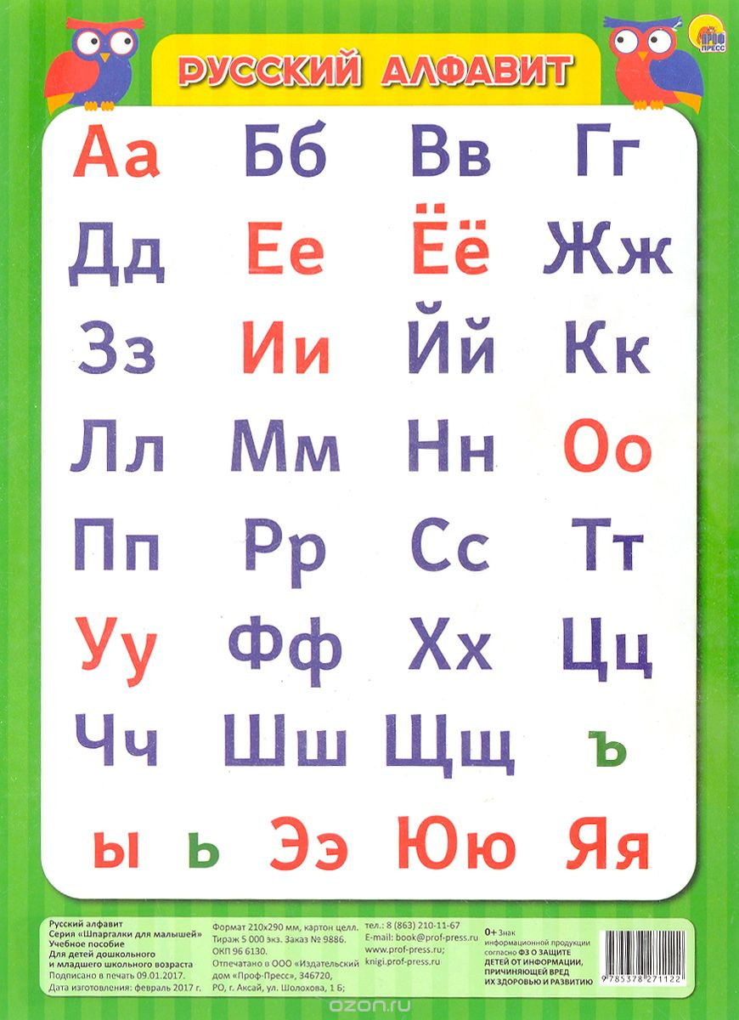

Slide 3
Ээ

Slide 4
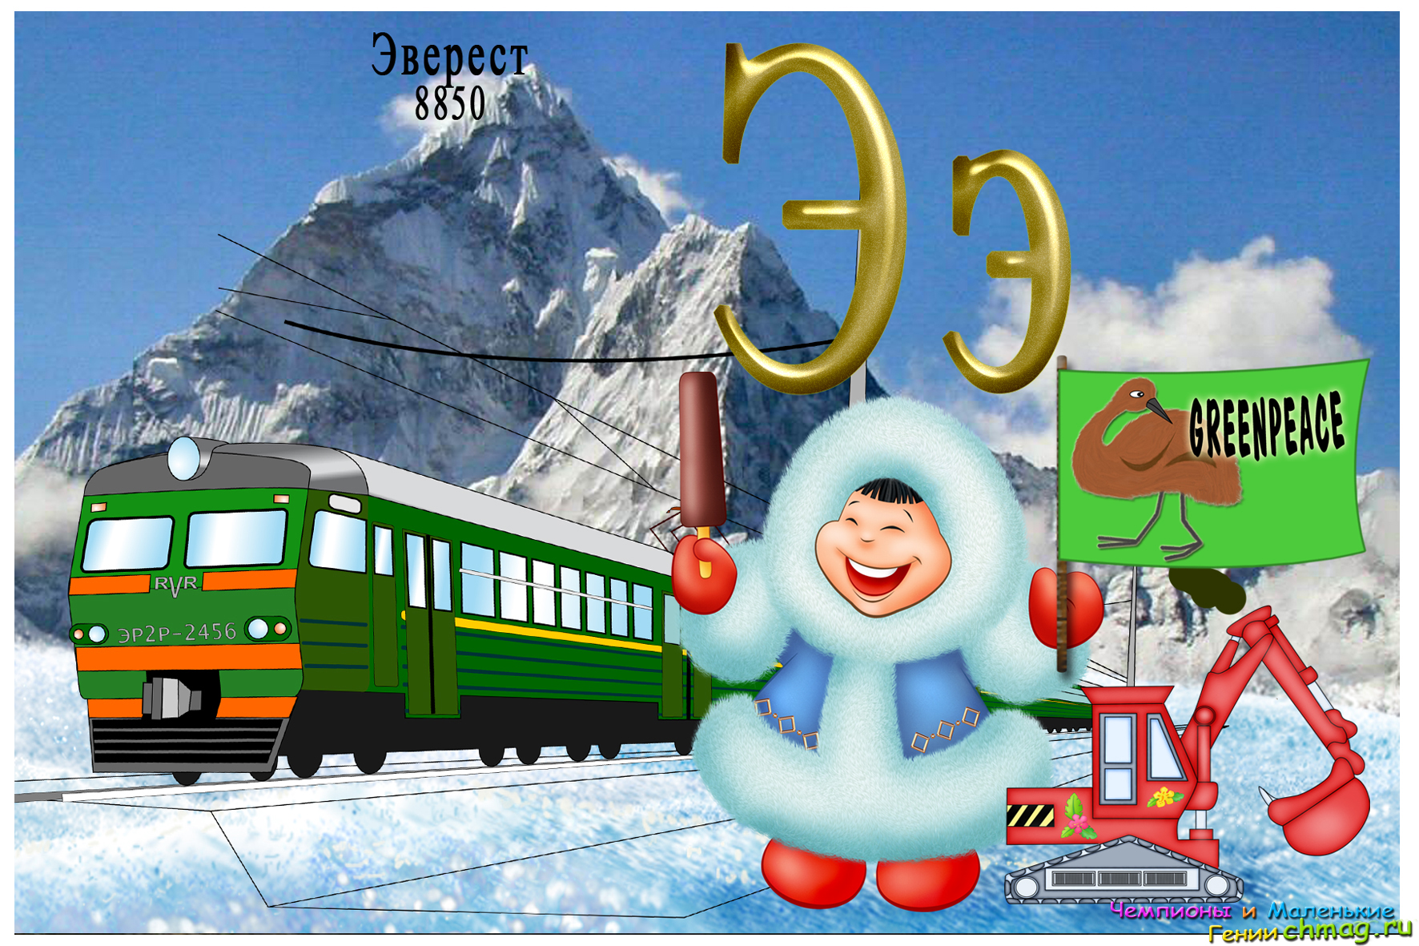

Slide 5
